Slide 1
7.6理想pn结理论
大连理工大学微电子张贺秋

Slide 2



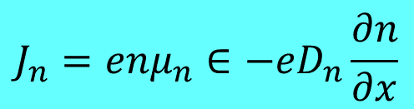

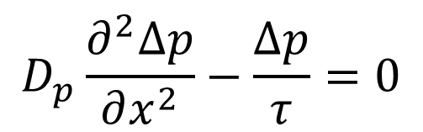

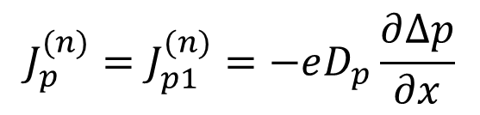
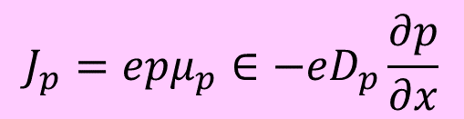

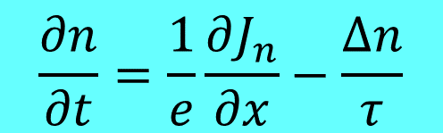


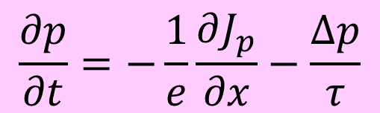


7.6 理想pn结理论（窄pn结理论）
扩散电流
$$J_{1}$$
$$\frac{∂p}{∂t}=−\frac{1}{e}\frac{∂J_{p}}{∂x}−\frac{∆p}{τ}$$
$$\frac{∂n}{∂t}=\frac{1}{e}\frac{∂J_{n}}{∂x}−\frac{∆n}{τ}$$
p
n
$$J_{p}=epμ_{p}∈−{eD}_{p}\frac{∂p}{∂x}$$
$$J_{n}=enμ_{n}∈−{eD}_{n}\frac{∂n}{∂x}$$
$$J_{2}$$
漂移电流
$$J$$
n准中性区：
多子，电子
少子，空穴
$$p=p_{n}+∆p$$
$$∆p≫p_{n}$$
$$J_{p1}^{(n)}≫J_{p2}^{(n)}$$
$$n=n_{n}+∆n$$
$$n_{n}≫∆n$$
$$J_{p}^{(n)}=J_{p1}^{(n)}=−eD_{p}\frac{∂∆p}{∂x}$$
$$J_{n2}^{(n)}≫J_{n1}^{(n)}$$
$$J_{n}^{(n)}=J_{n2}^{(n)}=en_{n}μ_{n}∈$$
$$D_{p}\frac{∂^{2}∆p}{∂x^{2}}−\frac{∆p}{τ}=0$$
稳态：
大连理工大学 张贺秋

Slide 3
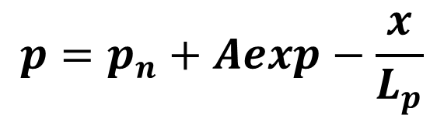
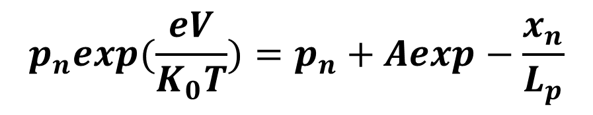
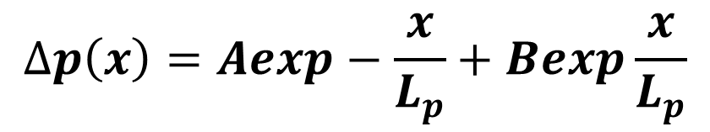
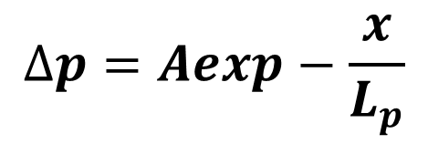

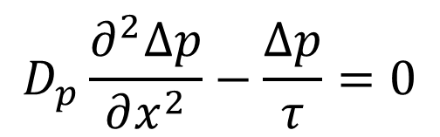

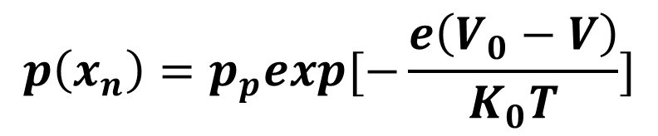

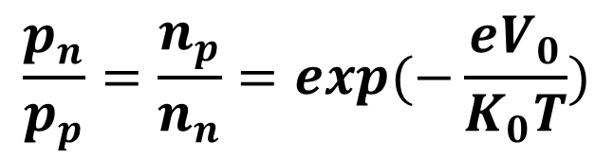
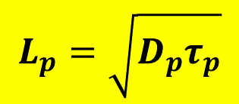

7.6 理想pn结理论（窄pn结理论）
-
n型准中性区，少子，空穴
--
--
--
--
--
--
+ + + + + +
+ + +
+ + +
+
+
p
-
+
-
n
$$D_{p}\frac{∂^{2}∆p}{∂x^{2}}−\frac{∆p}{τ}=0$$
稳态：
一般解：
$$∆p\left(x\right)=Aexp−\frac{x}{L_{p}}+Bexp\frac{x}{L_{p}}$$
$$L_{p}=\sqrt{D_{p}τ_{p}}$$
厚样品(w>>L_{p})：
$$x→∞,∆p→0$$
$$B=0$$
$$∆p=Aexp−\frac{x}{L_{p}}$$
$$p=p_{n}+Aexp−\frac{x}{L_{p}}$$
$$x≥x_{n}$$
$$\frac{p_{n}}{p_{p}}=\frac{n_{p}}{n_{n}}=exp⁡(−\frac{eV_{0}}{K_{0}T})$$
$$p\left(x_{n}\right)=p_{p}exp[−\frac{e\left(V_{0}−V\right)}{K_{0}T}]$$
$$p_{n}exp(\frac{eV}{K_{0}T})=p_{n}+Aexp−\frac{x_{n}}{L_{p}}$$
$$x=x_{n}$$
大连理工大学 张贺秋

Slide 4
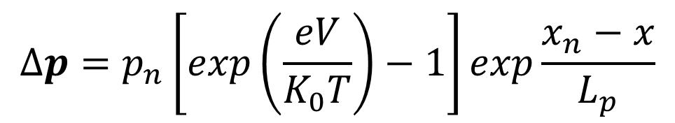
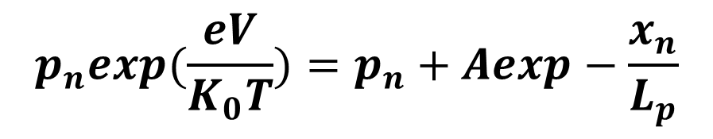
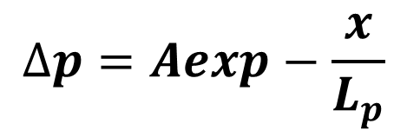


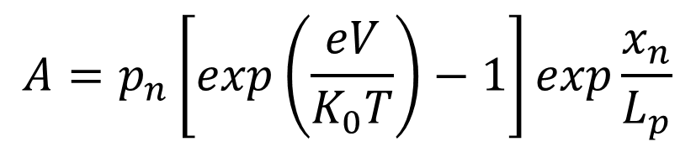
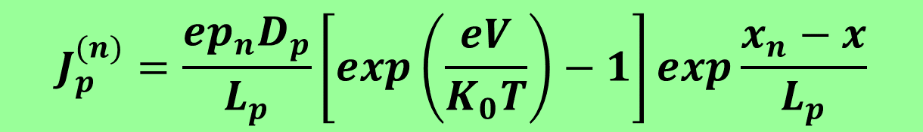

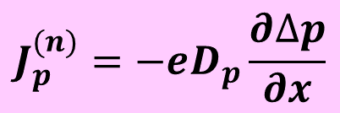

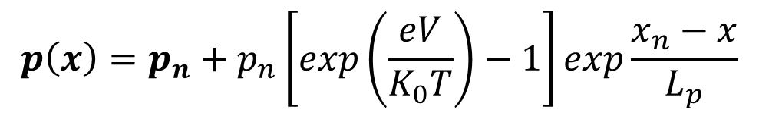
7.6 理想pn结理论（窄pn结理论）
$$p_{n}exp(\frac{eV}{K_{0}T})=p_{n}+Aexp−\frac{x_{n}}{L_{p}}$$
$$\left[exp\left(\frac{eV}{K_{0}T}\right)−1\right]$$
$$x=x_{n}$$
$$−$$
=
$$A=p_{n}\left[exp\left(\frac{eV}{K_{0}T}\right)−1\right]exp\frac{x_{n}}{L_{p}}$$
$$∆p=Aexp−\frac{x}{L_{p}}$$
$$∆p=p_{n}\left[exp\left(\frac{eV}{K_{0}T}\right)−1\right]exp\frac{x_{n}−x}{L_{p}}$$
$$p\left(x\right)=p_{n}+p_{n}\left[exp\left(\frac{eV}{K_{0}T}\right)−1\right]exp\frac{x_{n}−x}{L_{p}}$$
$$J_{p}^{(n)}=−eD_{p}\frac{∂∆p}{∂x}$$
$$J_{p}^{(n)}=\frac{ep_{n}D_{p}}{L_{p}}\left[exp\left(\frac{eV}{K_{0}T}\right)−1\right]exp\frac{x_{n}−x}{L_{p}}$$
$$x≥x_{n}$$
大连理工大学 张贺秋

Slide 5
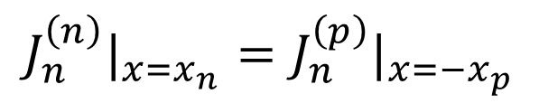
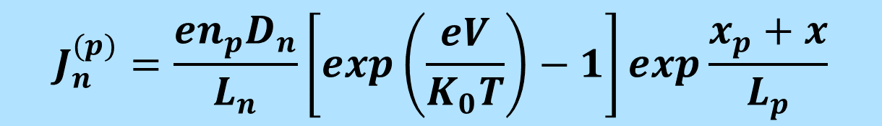
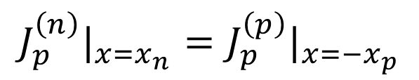

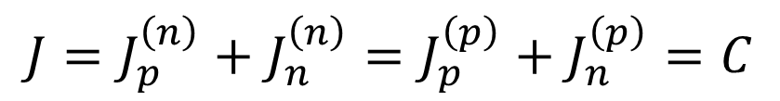

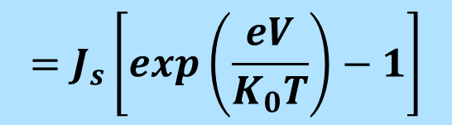

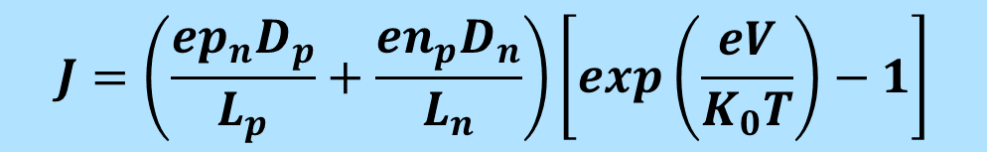
7.6 理想pn结理论（窄pn结理论）
$$J_{p}^{(n)}=\frac{ep_{n}D_{p}}{L_{p}}\left[exp\left(\frac{eV}{K_{0}T}\right)−1\right]exp\frac{x_{n}−x}{L_{p}}$$
$$x≥x_{n}$$
$$J_{n}^{(p)}=\frac{en_{p}D_{n}}{L_{n}}\left[exp\left(\frac{eV}{K_{0}T}\right)−1\right]exp\frac{x_{p}+x}{L_{p}}$$
$$x≤−x_{p}$$
在半导体的任意结面处电子和空穴电流总和为常数。
$$J=J_{p}^{\left(n\right)}+J_{n}^{\left(n\right)}=J_{p}^{\left(p\right)}+J_{n}^{\left(p\right)}=C$$
空间电荷区足够窄，没有载流子复合
$$J_{p}^{\left(n\right)}|_{x=x_{n}}=J_{p}^{\left(p\right)}|_{x={−x}_{p}}$$
$$J_{n}^{\left(n\right)}|_{x=x_{n}}=J_{n}^{\left(p\right)}|_{x={−x}_{p}}$$
$$J=\left(\frac{ep_{n}D_{p}}{L_{p}}+\frac{en_{p}D_{n}}{L_{n}}\right)\left[exp\left(\frac{eV}{K_{0}T}\right)−1\right]$$
$$=J_{s}\left[exp\left(\frac{eV}{K_{0}T}\right)−1\right]$$
大连理工大学 张贺秋

Slide 6
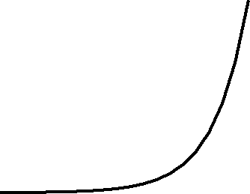
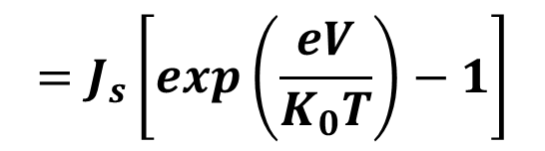
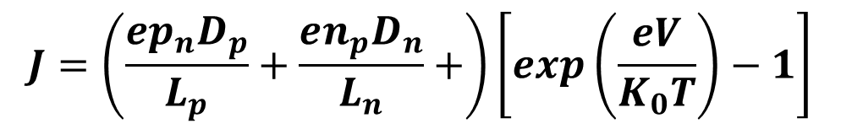



7.6 理想pn结理论（窄pn结理论）
$$J=\left(\frac{ep_{n}D_{p}}{L_{p}}+\frac{en_{p}D_{n}}{L_{n}}+\right)\left[exp\left(\frac{eV}{K_{0}T}\right)−1\right]$$
$$=J_{s}\left[exp\left(\frac{eV}{K_{0}T}\right)−1\right]$$
$$I$$
$$0$$
$$V$$
大连理工大学 张贺秋

Slide 7
7.7pn结击穿
黄光LED的直流电学特性
大连理工大学 张贺秋

Slide 8




7.7pn结击穿
大注入，电阻不能忽略
$$I/mA$$
$$10$$
正向特性
5
$$I_{s}$$
死区
0.6
$$V/V$$
反向特性
开启电压
击穿
大连理工大学 张贺秋

Slide 9
7.7pn结击穿
1、热不稳定性；
反向大电压
反向电流
产生焦耳热
器件温度升高
不可恢复的，器件完全损坏。
大连理工大学 张贺秋

Slide 10
7.7 pn结击穿
2、齐纳击穿（隧道击穿）
热平衡
反偏
p
n
E_{C}
E_{F}
E_{C}
E_{V}
E_{F}
p
E_{V}
n
大连理工大学 张贺秋

Slide 11
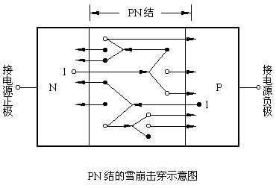

7.7 pn结击穿
3、雪崩击穿
pn结
n
$$p$$
V<0
pn结雪崩击穿示意图
大连理工大学 张贺秋

Slide 12
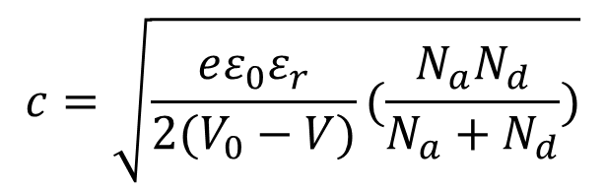
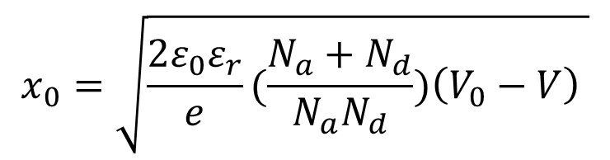
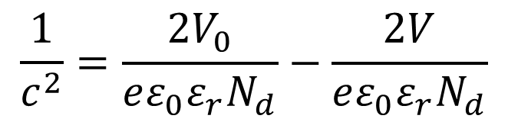

pn结电容
$$x_{0}=\sqrt{\frac{2ε_{0}ε_{r}}{e}(\frac{N_{a}+N_{d}}{N_{a}N_{d}})\left(V_{0}−V\right) }$$
$$c=\sqrt{\frac{eε_{0}ε_{r}}{2(V_{0}−V)}(\frac{N_{a}N_{d}}{N_{a}+N_{d}})}$$
单边突变结p⁺n：
$$N_{a}≫N_{d}$$
$$\frac{1}{c^{2}}=\frac{2V_{0}}{eε_{0}ε_{r}N_{d}}−\frac{2V}{eε_{0}ε_{r}N_{d}}$$

Slide 13
本节结束！
大连理工大学微电子学院

